Slide 1
CHƯƠNG 5 VĂN HÓA DOANH NGHIỆP

Slide 2
MỤC TIÊU CHƯƠNG 5
Sau khi học xong chương 5, sinh viên:
Nắm được các khái niệm về văn hoá doanh nghiệp
Hiểu và phân tích được các cấp độ của văn hoá doanh nghiệp
Nắm được các bước xây dựng văn hoá doanh nghiệp
Hiểu và phân tích được đặc điểm,ưu nhược điểm của các mô hình văn hoá doanh nghiệp trên thế giới và vận dụng trong bối cảnh của các doanh nghiệp Việt Nam

Slide 3
NỘI DUNG CHƯƠNG 5
Khái niệm và các cấp độ của Văn hóa doanh nghiệp
Các bước xây dựng văn hóa doanh nghiệp
Các mô hình văn hóa doanh nghiệp trên thế giới
3
VHDN

Slide 4
KHÁI NIỆM VĂN HÓA DOANH NGHIỆP

Slide 5

KHÁI NIỆM VĂN HÓA DOANH NGHIỆP
Tổ chức Lao động quốc tế (International Labour Organization – ILO) thì định nghĩa:“Văn hoá doanh nghiệp là sự trộn lẫn đặc biệt các giá trị, các tiêu chuẩn, thói quen và truyền thống, những thái độ ứng xử và lễ nghi mà toàn bộ chúng là duy nhất đối với một tổ chức đã biết”.

Slide 6
VĂN HÓA DOANH NGHIỆP THEO E.N.SCHEIN
Văn hóa doanh nghiệp là tổng thể những thủ pháp và quy tắc giải quyết vấn đề thích ứng bên ngoài và thống nhất bên trong các nhân viên, những quy tắc đã tỏ ra hữu hiệu trong quá khứ và vẫn cấp thiết trong hiện tại.
Những quy tắc và những thủ pháp này là yếu tố khởi nguồn trong việc các nhân viên lựa chọn phương thức hành động, phân tích và ra quyết định thích hợp.
Các thành viên của tổ chức doanh nghiệp không đắn đo suy nghĩ về ý nghĩa của những quy tắc và thủ pháp ấy, mà coi chúng là đúng đắn ngay từ đầu".

Slide 7
VĂN HÓA DOANH NGHIỆP N.DEMETR
N.Demetr - nhà xã hội học người Pháp
Văn hóa doanh nghiệp - đó là hệ thống những quan niệm, những biểu tượng, những giá trị, và những khuôn mẫu hành vi được tất cả các thành viên trong doanh nghiệp nhận thức và thực hiện theo.
Văn hóa doanh nghiệp còn đảm bảo sự hài hòa giữa lợi ích tập thể với lợi ích cá nhân và giúp cho mỗi cá nhân thực hiện vai trò của mình theo đúng định hướng chung của doanh nghiệp.

Slide 8
VĂN HÓA DOANH NGHIỆP
VHDN được hiểu là
Một hệ thống hữu cơ các giá trị, các chuẩn mực, các quan niệm và hành vi do các thành viên trong doanh nghiệp đó sáng tạo và tích luỹ trong quá trình tương tác với môi trường bên ngoài và hội nhập bên trong tổ chức,
Nó đã có hiệu lực và được coi là đúng đắn, do đó, được chia sẻ và phổ biến rộng rãi giữa các thế hệ thành viên như một phương pháp chuẩn mực để nhận thức,tư duy và cảm nhận trong mối quan hệ với các vấn đề mà họ phải đối mặt.

Slide 9


HIỂU THẾ NÀO CHO ĐÚNG VỀ VHDN
Các giá trị VHDN phải là
một hệ thống có quan hệ
chặt chẽ với nhau,được
chấp nhận và phổ biến rộng
rãi giữa các thành viên
trong doanh nghiệp.
Hệ thống các giá
trị văn hoá phải là
kết quả của quá
trình lựa chọn
hoặc sáng tạo của
chính các thành
viên bên trong
doanh nghiệp
Các giá trị VHDN phải có
một sức mạnh đủ để tác
động đến nhận thức,tư duy
và cảm nhận của các thành
viên trong doanh nghiệp đối
với các vấn đề và quan hệ
của doanh nghiệp.
Văn hóa doanh nghiệp
9
VHDN

Slide 10

HỆ THỐNG VHDN
Đó là những gì một người từ bên ngoài DN có thể nhìn thấy, nghe thấy hoặc cảm nhận được khi tiếp xúc với DN - đó là các yếu tố hữu hình.
Những giá trị được chấp nhận, bao gồm những chiến lược, những mục tiêu và triết lý kinh doanh của DN.
Hệ thống VHDN
Khi các giá trị được thừa nhận và phổ biến đến mức gần như không có sự thay đổi,chúng sẽ trở thành các giá trị nền tảng.
10
VHDN
Notes:
Những giá trị được chấp nhận,bao gồm những chiến lược, những mục tiêu và triết lý kinh doanh của DN…
10

Slide 11
CÁC CẤP ĐỘ CỦA VĂN HÓA DOANH NGHIỆP
Theo Edgar H.Shein, văn hoá doanh nghiệp có thể chia thành ba cấp độ (level) khác nhau.
Thuật ngữ “cấp độ” ở đây chỉ mức độ cảm nhận được của các giá trị văn hoá trong doanh nghiệp hay cũng có thể nói rằng tính hữu hình và vô hình, tính trực quan và phi trực quan trong biểu hiện của các giá trị văn hoá đó.

Slide 12
CÁC CẤP ĐỘ CỦA VĂN HÓA DOANH NGHIỆP
Cấp độ thứ nhất (biểu trưng trực quan – hữu hình): Các quá trình và cấu trúc hữu hình
Kiến trúc, cách bài trí, công nghệ, sản phẩm • Cơ cấu tổ chức các phòng ban của doanh nghiệp • Các văn bản quy định nguyên tắc hoạt động của doanh nghiệp • Lễ nghi và lễ hội hàng năm • Các biểu tượng, logo, slogan, khẩu hiệu, tài liệu quảng cáo của doanh nghiệp • Ngôn ngữ, cách ăn mặc, cách biểu hiện cảm xúc. • Những huyền thoại, câu chuyện về doanh nghiệp • Hình thức mẫu mã sản phẩm • Thái độ cung cách ứng xử của các thành viên

Slide 13
CÁC CẤP ĐỘ CỦA VĂN HÓA DOANH NGHIỆP
Cấp độ thứ hai (biểu trưng phi trực quan – vô hình): những giá trị được tuyên bố
Những giá trị được công bố, một bộ phận của văn hoá doanh nghiệp: các quy định, nguyên tắc, triết lý, mục tiêu, chiến lược hoạt động
Thực hiện chức năng hướng dẫn cho các nhân viên trong doanh nghiệp cách thức đối phó với các tình huống cơ bản và rèn luyện cách ứng xử cho các nhân viên mới trong môi trường cạnh tranh.

Slide 14
CÁC CẤP ĐỘ CỦA VĂN HÓA DOANH NGHIỆP
Những quan niệm chung (những niềm tin, nhận thức, suy nghĩ và tình cảm có tính vô thức, mặc nhiên được công nhận trong doanh nghiệp) Trong bất kỳ hình thức văn hoá nào (văn hoá dân tộc, văn hoá kinh doanh, văn hoádoanh nghiệp…) cũng đều có các quan niệm chung, được tồn tại trong thời gian dài, chúng ăn sâu vào trong tâm trí của hầu hết tất cả các thành viên thuộc nền văn hoá đó và trở thành điều mặc nhiên được công nhận

Slide 15
CÁC BƯỚC XÂY DỰNG VĂN HÓA DOANH NGHIỆP

Slide 16
CÁC BƯỚC XÂY DỰNG VHDN
Tìm hiểu môi trường và các yếu tố ảnh hưởng đến chiến lược doanh nghiệp trong tương lai
Xác định đâu là giá trị cốt lõi làm cơ sở cho thành công.
Xây dựng tầm nhìn mà doanh nghiệp sẽ vươn tới
Đánh giá văn hóa hiện tại,xác định những yếu tố văn hoá nào cần thay đổi và kết hợp với chiến lược phát triển DN
Làm thế nào để thu hẹp khoảng cách giữa những giá trị chúng ta hiện có và những giá trị chúng ta mong muốn.
Xác định vai trò của lãnh đạo trong việc dẫn dắt thay đổi văn hóa
Soạn thảo một kế hoạch hành động bao gồm các mục tiêu hoạt động, thời gian, điểm mốc và trách nhiệm cụ thể
Phổ biến nhu cầu thay đổi, kế hoạch hành động và động viên tinh thần, tạo động lực cho sự thay đổi
Nhận biết các trở ngại và nguyên nhân từ chối thay đổi và xây dựng các chiến lược để đối phó
Thể chế hóa, mô hình hóa và củng cố sự thay đổi văn hóa.
16
VHDN

Slide 17
CÁC BƯỚC XÂY DỰNG VHDN: BƯỚC 1
Tìm hiểu môi trường và chiến lược doanh nghiệp trong tương lai: Cần xem xét các yếu tố có thể làm thay đổi chiến lược doanh nghiệp trong tương lai như hoạt động tài chính, nguồn nhân lực, marketing… để quyết định chiến lược đầu tư.

Slide 18
CÁC BƯỚC XÂY DỰNG VHDN: BƯỚC 2
Xác định giá trị cốt lõi: là bước cơ bản nhất để xây dựng văn hóa doanh nghiệp và là tiêu chuẩn để căn chỉnh các hành vi và đạt được tầm nhìn của doanh nghiệp.

Slide 19
CÁC BƯỚC XÂY DỰNG VHDN: BƯỚC 3
Xây dựng tầm nhìn doanh nghiệp sẽ vươn tới: Việc xây dựng tầm nhìn sẽ giúp doanh nghiệp hoạch định được bức tranh tổng thể cho tương lai.

Slide 20
CÁC BƯỚC XÂY DỰNG VHDN: BƯỚC 4
Đánh giá thực trạng văn hóa hiện tại và xác định yếu tố văn hóa nào cần thay đổi: Chỉ khi dựa vào khách hàng và lấy khách hàng làm trung tâm, doanh nghiệp mới có thể đánh giá khách quan thực trạng văn hóa của mình.

Slide 21
CÁC BƯỚC XÂY DỰNG VHDN: BƯỚC 5
Thu hẹp khoảng cách giữa những gì đang có và những gì doanh nghiệp mong muốn: Dựa vào 4 tiêu chí như phong cách làm việc, ra quyết định, giao tiếp, đối xử để xác định và thu hẹp khoảng cách này.

Slide 22
CÁC BƯỚC XÂY DỰNG VHDN: BƯỚC 6
Người lãnh đạo có vai trò quan trọng trong việc dẫn dắt thay đổi văn hóa: Đây cũng là người trực tiếp đưa ra và hướng dẫn các nỗ lực thay đổi. Vì vậy, nhà lãnh đạo cần xây dựng tầm nhìn, truyền bá cho nhân viên cùng tin tưởng và nỗ lực chung tay xây dựng văn hóa.

Slide 23
CÁC BƯỚC XÂY DỰNG VHDN: BƯỚC 7
Kế hoạch hành động: Trong bản kế hoạch, cần đưa ra những yếu tố được ưu tiên, những vấn đề cần nỗ lực, các nguồn lực và thời hạn cụ thể để hoàn thành.

Slide 24
CÁC BƯỚC XÂY DỰNG VHDN: BƯỚC 8
Tạo động lực cho sự thay đổi: Truyền đạt cho nhân viên hiểu rằng, thay đổi văn hóa doanh nghiệp có thể ảnh hưởng đến đời sống của họ. Nhưng là ảnh hưởng theo chiều hướng tốt.

Slide 25
CÁC BƯỚC XÂY DỰNG VHDN: BƯỚC 9
Khuyến khích nhân viên trước những thay đổi: là bước đưa nhân viên ra khỏi vùng thoải mái của mình bằng cách khuyến khích, động viên và chỉ cho nhân viên thấy lợi ích của họ tăng lên khi thay đổi.

Slide 26
CÁC BƯỚC XÂY DỰNG VHDN: BƯỚC 10
Thiết lập hệ thống khen thưởng sao cho phù hợp với mô hình xây dựng văn hóa doanh nghiệp ở từng giai đoạn. Khen thưởng cũng là một hình thức công nhận những công sức mà nhân viên đã bỏ ra.

Slide 27
CÁC BƯỚC XÂY DỰNG VHDN: KẾT LUẬN
Đánh giá duy trì giá trị cốt lõi: Văn hóa có thể thay đổi chứ không bất biến. Vì vậy, việc đánh giá và thiết lập các chuẩn mực mới là cần thiết và phù hợp với xu thế thị trường.
Tuân thủ các bước xây dựng văn hóa doanh nghiệp sẽ giúp định hướng văn hóa doanh nghiệp một cách hiệu quả. Từ đó, góp phần xây dựng môi trường công ty lành mạnh và thúc đẩy sự phát triển đi lên của toàn doanh nghiệp.

Slide 28
CÁC MÔ HÌNH XÂY DỰNG VĂN HÓA DOANH NGHIỆP

Slide 29
CÁC MÔ HÌNH VĂN HÓA DOANH NGHIỆP
TRÊN THẾ GIỚI
Mô hình văn hóa gia đình
Mô hình tháp Eiffel
Mô hình tên lửa dẫn đường
Mô hình lò ấp trứng
29
VHDN

Slide 30

MÔ HÌNH VĂN HÓA GIA ĐÌNH
 | Đó là mô hình nhân văn, mối quan hệ trực tiếp gần gũi nhưng có thứ bậc trên dưới như trong gia đình. “Người cha” là người giàu kinh nghiệm và có quyền hành lớn đối với “con cái”, đặc biệt là khi chúng còn nhỏ. Trong mô hình văn hóa doanh nghiệp gia đình, mối quan hệ giữa các thành viên trực tiếp gần gũi nhưng có thứ bậc trên dưới, như trong gia đình. Áp dụng : Ai Cập, Italia, Singapore, Bắc Triều Tiên, Tây Ban Nha và điển hình là Nhật Bản
30

Slide 31
MÔ HÌNH VĂN HÓA GIA ĐÌNH
Ưu điểm:
Người lãnh đạo giữ vai trò như người cha biết việc gì cần làm và biết điều gì tốt cho con cái. Đây là loại quyền lực hết sức thân thiện, ôn hòa không hề có tính đe dọa, áp lực.
Lãnh đạo phải làm gương, có tiếng nói, tạo được mẫu hình riêng, có vị thế và mong muốn cấp dưới “cùng chung chí hướng”.
Quyền lực trong mô hình gia đình không thể tranh giành được vì nó không phụ thuộc vào nhiệm vụ mà vào vị trí được giao.
31
VHDN

Slide 32
MÔ HÌNH VĂN HÓA GIA ĐÌNH
a. Mô hình văn hóa gia đình
Nhược điểm:
Môi trường càng khép kín thì người ngoài càng cảm thấy khó khăn khi trở thành một thành viên
Đào tạo, cố vấn, huấn luyện và học nghề đóng vai trò quan trọng trong quá trình giáo dục một con người nhưng điều này xảy ra do yêu cầu bắt buộc của gia đình chứ không phải xuất phát từ bản thân họ.
Mô hình gia đình ít quan tâm đến năng suất, hiệu quả mà ưu tiên cho bầu không khí của tổ chức
32
VHDN

Slide 33
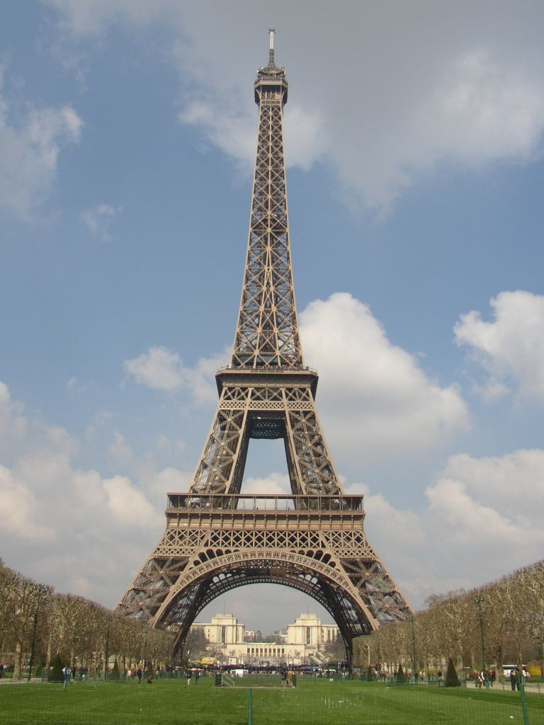
MÔ HÌNH THÁP EIFFEL
 | Tháp có độ dốc đứng, cân đối, thu hẹp ở đỉnh và nới rộng ở đáy, chắc chắn, vững chãi. Giống như một bộ máy chính thống, đây thực sự là biểu tượng cho thời đại cơ khí. Ngay cả cấu trúc của nó cũng quan trọng hơn chức năng. Áp dụng : Các doanh nghiệp lâu đời ở Châu Âu.
33

Slide 34
MÔ HÌNH THÁP EIFFEL
Ưu điểm:
Phân chia lao động hướng vai trò và chức năng. Mỗi vai trò được phân bố trong một bộ phận, nhiệm vụ sẽ được hoàn thành theo kế hoạch
Thực hiện công việc hiệu quả có ý nghĩa quyết định và mức độ hoàn thành công việc sẽ là cơ sở đánh giá hiệu quả.
Nhờ một hệ thống các kỹ năng, những người có đủ phẩm chất năng lực có thể lên kế hoạch, triển khai, cải tổ nhân sự để đạt được mục tiêu là khai thác và gia tăng giá trị tối đa nguồn nhân lực.
34

Slide 35
MÔ HÌNH THÁP EIFFEL
Nhược điểm:
Khó thích nghi trước sự thay đổi của môi trường.
“Mâu thuẫn” được xem như sự vô lý
Người ta ít quan tâm đến cơ hội hay phong cách cá nhân
35
VHDN

Slide 36
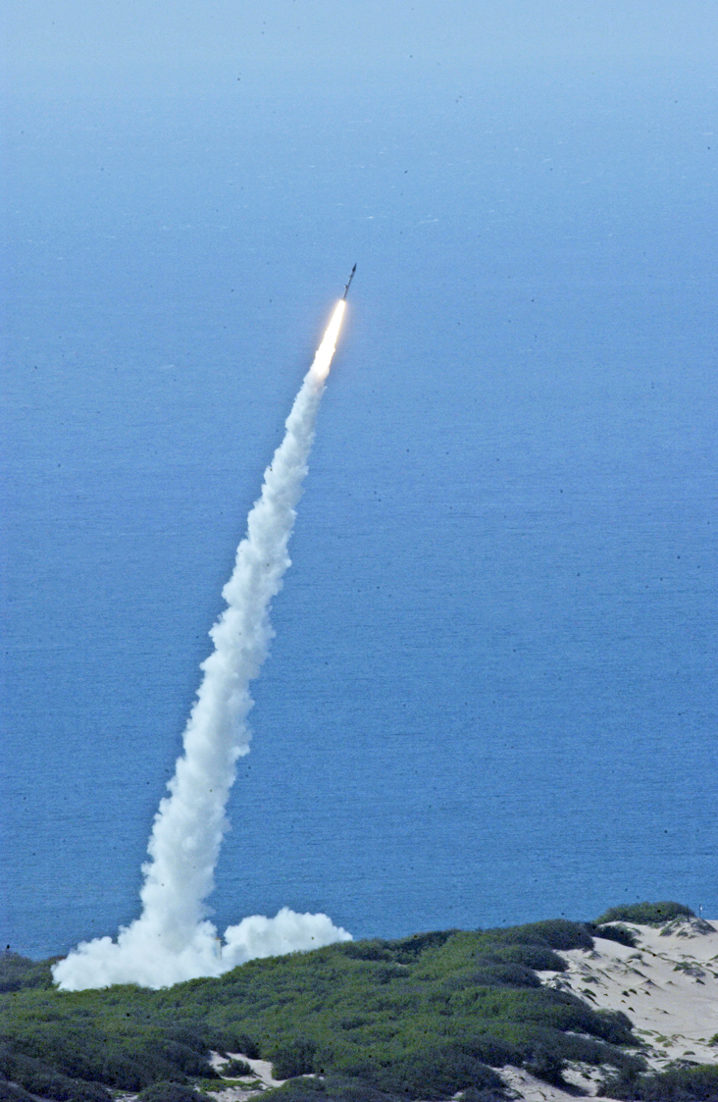
MÔ HÌNH TÊN LỬA DẪN ĐƯỜNG
 | Mục tiêu là nhân tố căn bản đối với mô hình tên lửa điều khiển. Mọi thứ được thực hiện để giữ vững ý định chiến lược và đạt được mục tiêu. Mỗi người đều biết rõ công việc của mình và thù lao của họ được trả theo kết quả đóng góp thực tế. Áp dụng : Các công ty phần mềm và quảng cáo.
36
VHDN

Slide 37
MÔ HÌNH TÊN LỬA DẪN ĐƯỜNG
Ưu điểm:
Nhiệm vụ do một đội ngũ hay nhóm dự án đảm trách
Có sức lôi cuốn các chuyên gia và có tinh thần kỷ luật chéo
Các thành viên trong nhóm luôn say mê, chung mục đích và mục tiêu hướng tới sản phẩm cuối cùng
37
VHDN

Slide 38
MÔ HÌNH TÊN LỬA DẪN ĐƯỜNG
Nhược điểm:
Tốn kém do phải thuê các chuyên gia
Không chiếm được cảm tình và sự tận tụy
Họ hợp tác với nhau vì tiền chứ không phải vì mục tiêu. Họ không cần phải biết quá rõ về nhau
38
VHDN

Slide 39

MÔ HÌNH LÒ ẤP TRỨNG
 | Mô hình văn hóa lò ấp trứng dựa trên quan điểm về cơ cấu tổ chức không quan trọng bằng sự hoàn thiện cá nhân. Nếu tổ chức tỏ ra rộng lượng, chúng nên là những cái nôi cho sự tự thể hiện và tự hoàn thiện. Áp dụng : công ty mới ở Thung lũng Silicon, Canifornia, Scotlen
39

Slide 40
MÔ HÌNH LÒ ẤP TRỨNG
Ưu điểm:
Sân chơi lành mạnh để phát huy những ý tưởng và đáp lại một cách thông minh những sáng kiến mới
Vì mô hình lò ấp trứng có cấu trúc tối giản nên hệ thống thứ tự cấp bậc cũng được tinh giản
Sự gắn bó này hoàn toàn tự nguyện, được nuôi dưỡng và bồi đắp bởi hy vọng và lý tưởng, nó có thể trở thành kinh nghiệm quý báu và có ý nghĩa nhất trong cuộc đời con người.
40
VHDN

Slide 41
MÔ HÌNH LÒ ẤP TRỨNG
Nhược điểm:
Hiếm khi đạt được sự hoàn thiện về sản phẩm và thị trường.
Bản chất sự tận tâm này ít hướng tới con người hơn là hướng tới sự thay đổi của thế giới
41
VHDN

